Slide 1
Introduzione al linguaggio di marcatori
Unità 4
Spring 2014 Edition
HTML
a cura di Marco Zucchini
© 2014

Slide 2
Tabelle

Slide 3
<table> … </table>
Per impostare il testo nella pagina.
Per affiancare alle immagini le relative legende.
Per creare tabelle.
Oss. ogni cella di una tabella può ospitare del testo, immagini, collegamenti, liste e tabelle.

Slide 4
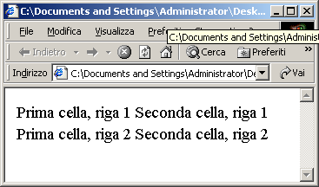

Impostare la struttura di una tabella
<table>
<tr>
<td>Prima cella, riga 1</td>
<td>Seconda cella, riga 1 </td>
</tr>
<tr>
<td>Prima cella, riga 2 </td>
<td>Seconda cella, riga 2 </td>
</tr>
</table>

Slide 5
<caption align=“” > … </caption>
Consente di inserire una didascalia alla tabella
align=“top” : la didascalia viene messa nella parte alta al centro della tabella
align=”bottom” : la didascalia viene messa nella parte bassa al centro della tabella
Il tag <caption> deve comparire immediatamente dopo il tag di apertura <table>
Di default align=“top”

Slide 6
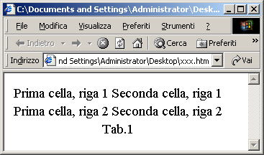
Impostare la struttura di una tabella
<table>
<caption align=“bottom”>
Tab.1
</caption>
<tr>
<td>Prima cella, riga 1 </td>
<td>Seconda cella, riga 1 </td>
</tr> <tr>
<td>Prima cella, riga 2 </td>
<td>Seconda cella, riga 2 </td> </tr>
</table>

Slide 7
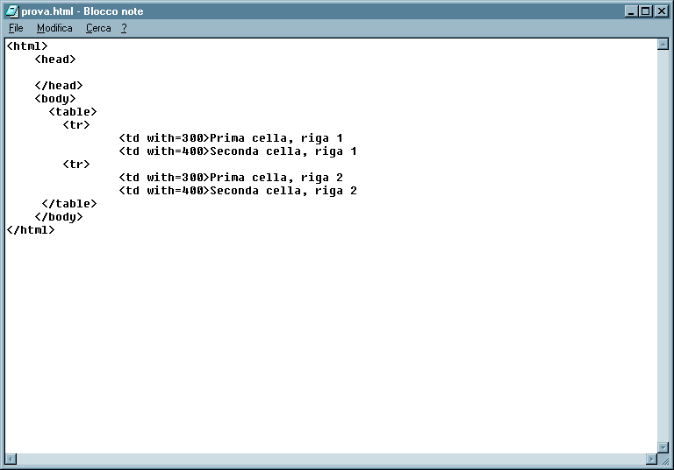
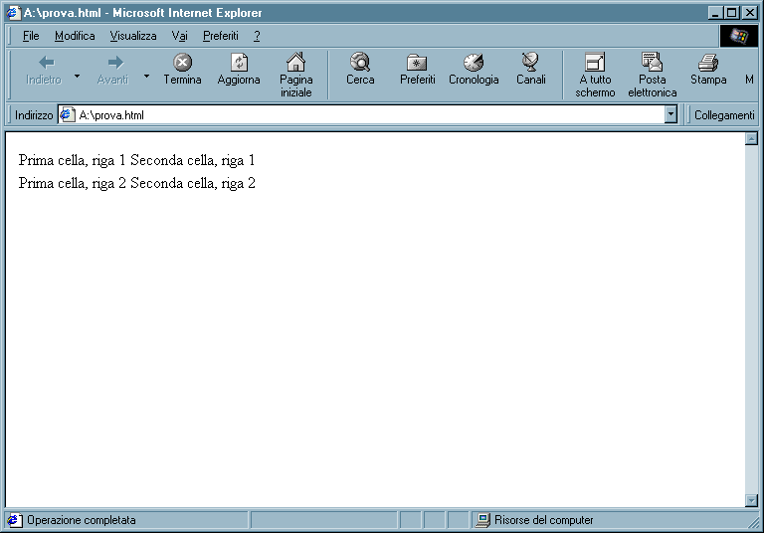


<tr> </tr>
table row: definisce una nuova riga della tabella

Slide 8
<td> </td>
table data: definisce il contenuto di una cella

Slide 9
<td width=“” >
<td> usato in combinazione con il parametro width per specificare la larghezza (in pixel o in %) di ciascuna cella
Se si usano valori diversi per una stessa colonna, il sistema adotterà il valore più elevato per tutte le celle di quella colonna
Esempio
<td width=“200”>Prima cella</td>
200 pixel
Prima cella

Slide 10
<td height=“” >
Definisce l’altezza (in pixel o in %) di tutte le celle della riga
Se si usano valori diversi per una stessa riga, il sistema adotterà quello più elevato per tutte le celle della stessa riga
Esempio
<td height=“100”> </td>
100 pixel

Slide 11
Attenzione !!!
L’attributo width non è utilizzabile con il tag <tr>
L’attributo height può essere utilizzato con il tag <tr> solo con valori espressi in pixel
Il tag <td> supporta sia l’attributo width che height con valori espressi sia in percentuale che in pixel
 | width | height
<table> | % e pixel | pixel
<tr> | NO | pixel
<td> | % e pixel | % e pixel

Slide 12
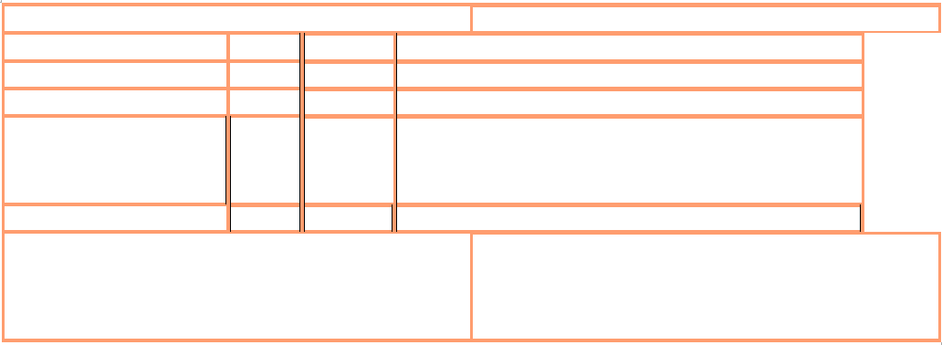
Nota
Nel caso di :
  valori width diversi per la stessa colonna
  oppure di
  valori di height diversi per la stessa riga
  il browser imposterà automaticamente il valore maggiore per rendere uguali le larghezze delle celle della stessa colonna o le altezze delle celle della stessa riga (impedisce la creazione delle tabelle «mostro»).

Slide 13
Allineare il testo nelle celle
<td width=“200” align=“” valign=“” >
left
^{top}
middle
right
center
_{bottom}

Slide 14
Allineare il testo nelle celle
<td width=“200” align=“left” valign=“top”>
align= : allineamento orizzontale:
  left
  right
  center
valign= : allineamento verticale:
  top
  middle
  bottom

Slide 15
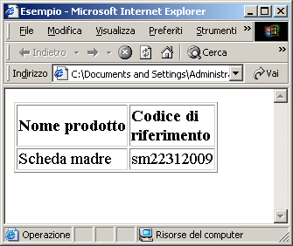
<td nowrap>
<table border="1" width="13%">
<tr>
<td width="9%" nowrap>
<b>Nome prodotto</b> </td>
<td width="91%"><b>Codice di riferimento</b></td>
</tr>
<tr> <td width="9%">Scheda madre</td>
<td width="91%">sm22312009</td></tr>
</table>
Specifica che il contenuto testuale all’interno della cella non va a capo automaticamente

Slide 16
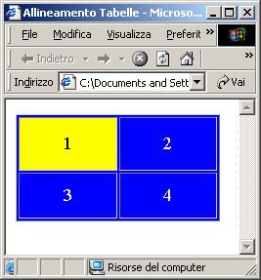
<td bgcolor=“” >
Specifica il colore di sfondo della singola cella (diverso da quello della tabella)
<table border="1" bgcolor="blue">
<tr>
<td bgcolor=“yellow” align="center"> 1 </td>
<td align="center"> > 2 </td>
</tr>
<tr>
<td align="center"> > 3 </td>
<td align="center"> > 4 </td>
</tr>
</table>

Slide 17
Spaziature tra celle …
… e dentro le celle

Slide 18
<td rowspan=“” colspan=“” >
colspan: per creare una cella che si estende su più colonne
rowspan: per creare una cella che si estende su più righe
I parametri devono essere inseriti nel tag <td>
Esempio
<td width=“100” rowspan=“2” >Testo

Slide 19
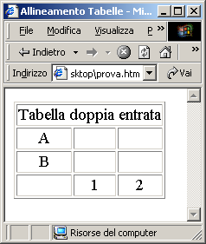
Esempio
<table border=“1”>
<tr> <td colspan=3 >Tabella doppia entrata</td> </tr>
<tr>
<td align=center>A</td>
<td >&nbsp;</td>
<td >&nbsp;</td>
</tr>
<tr>
<td align=center>B</td>
<td >&nbsp;</td>
<td >&nbsp;</td>
</tr>
<tr>
<td>&nbsp;</td>
<td align=center>1</td>
<td align=center>2</td>
</tr>
</table>

Slide 20

Esercizio
Scrivere il codice HTML per implementare la seguente tabella

Slide 21
<table border=“” >
Il parametro border permette di definire lo spessore (0..7) del bordo della tabella
border=“0” nessun bordo
border=“1” spessore sottile
……
border=“7” spessore elevato

Slide 22
Esercizio
Uso delle tabelle per gestire testi indentati, rientri e liste

Slide 23
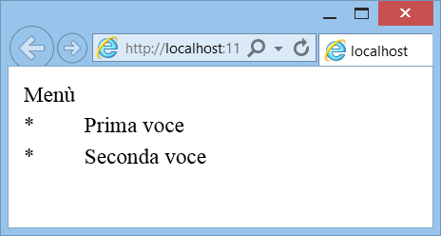
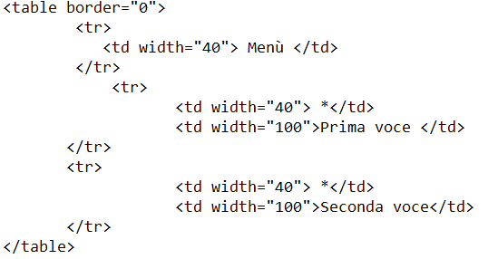
Testi indentati
Rientri
Definire tabelle senza bordo
Anteporre alla cella del testo quella del rientro o la cella contenente il simbolo di spunta della lista

Slide 24
Ulteriori parametri del tag Table

Slide 25
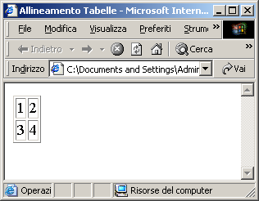
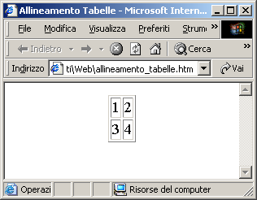
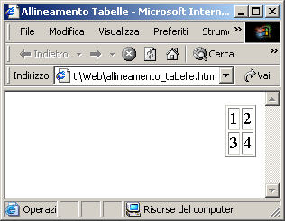
Allineare la tabella nel documento <table align=“” >
align: consente di allineare la tabella orizzontalmente nel documento visualizzato.
Possibili valori:
  left
  center
  right

Slide 26
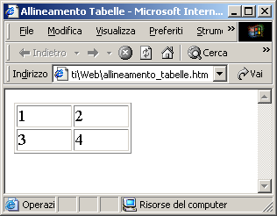
Dimensionare la tabella nel documento <table width=“” >
width: consente di definire l’ampiezza orizzontale (larghezza) della tabella (in pixel o in %) rispetto al documento visualizzato.
Esempio
<table width=“50%”>
…..
</table>

Slide 27
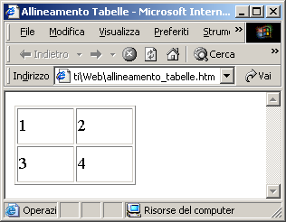
Dimensionare la tabella nel documento <table height=“” >
height: consente di definire l’ampiezza verticale (altezza) della tabella (in pixel o in %) rispetto al documento visualizzato.
Esempio
<table height=“100%”>
…..
</table>

Slide 28
<table cellspacing=“” >
Stabilisce lo spazio (in pixel) tra una cella e l’altra, sia orizzontalmente che verticalmente
cellspacing=“0” (celle adiacenti)
Oss. Non mettere cellspacing equivale a porre cellspacing=“2”
Testo
Testo
cellspacing
Testo
Testo

Slide 29
<table cellpadding=“” >
Stabilisce lo spazio (in pixel) tra il contenuto della cella ed il suo bordo.
cellpadding=“0” (contenuto adiacente al bordo)
Oss. omettere cellpadding equivale a porre cellpadding=2
Testo
Testo
cellpadding
Testo
Testo

Slide 30
<table bgcolor=“ ”>
bgcolor: è possibile utilizzare colori di sfondo ben definiti (red, blue, green, yellow, ecc.) oppure sfumature di colore, impostando un valore esadecimale RGB
bgcolor=“#FF00FF”
rosso (massima intensità) verde (assente) blu(massima intensità)

Slide 31
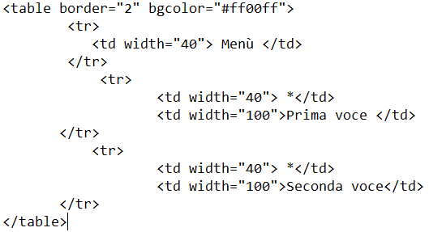
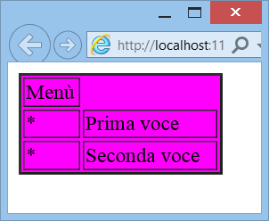
Esempio

Slide 32
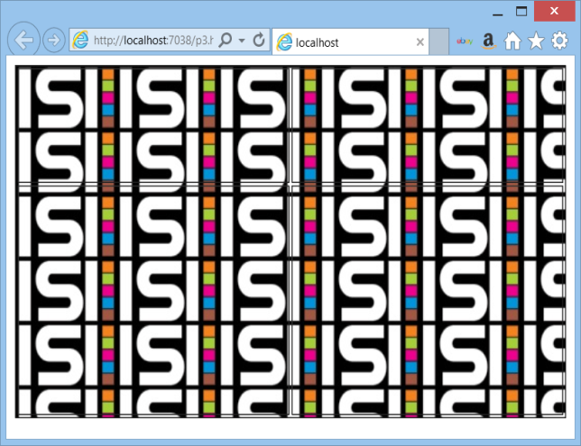
<table background=“” >
background: è possibile visualizzare un’immagine di sfondo per l’intera tabella; occorre specificare il nome dell’immagine e l’eventuale URL. L’immagine verrà ripetuta se la sua risoluzione è inferiore alle dimensioni della tabella.
<table background=“LogoIsii.jpg”>
…..
</table>

Slide 33
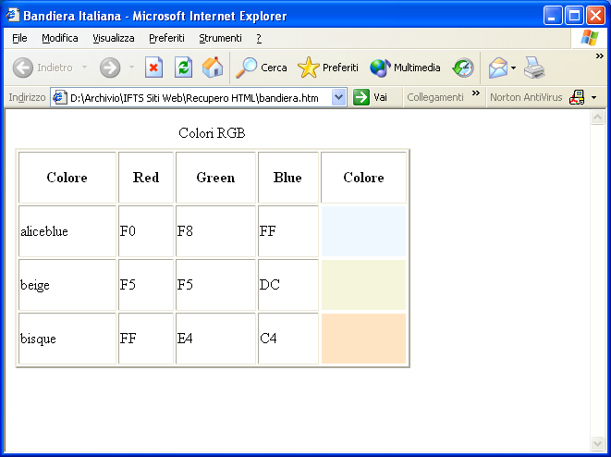
Esercizio
Ralizzare una pagina web che illustri in una tabella la resa cromatica di alcuni codici colore espressi secondo la notazione esadecimale RGB.

Slide 34
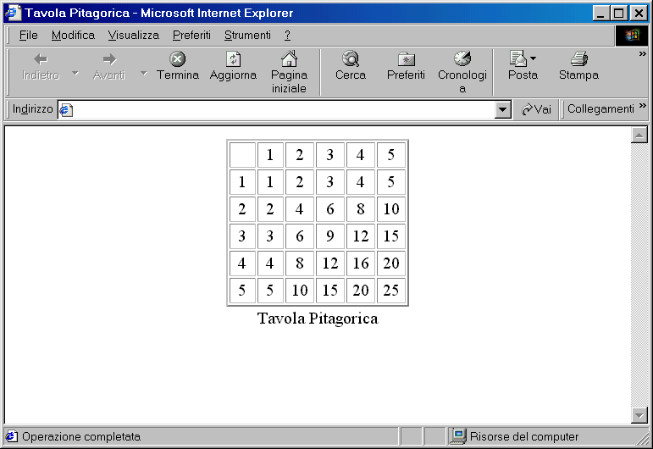
Esercizio
Impostare in HTML la seguente tavola pitagorica (anche una versione limitata)

Slide 35
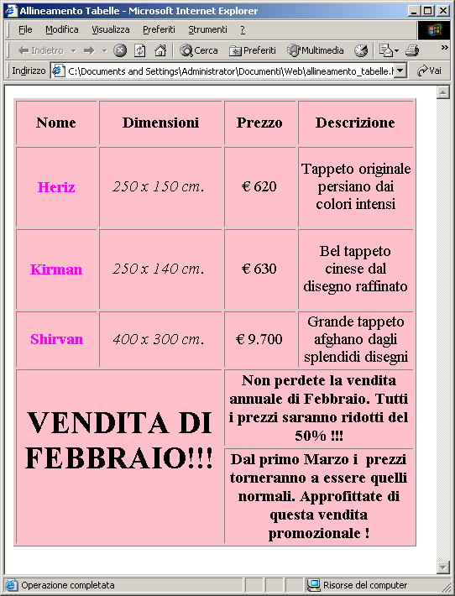
Esercizio
Sfruttando i tag relativi alle tabelle, realizzare una pagina web promozionale del tipo di quella visualizzata a fianco.

Slide 36
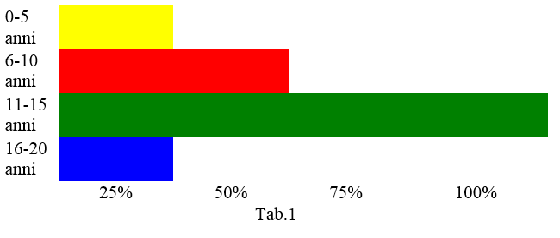
Esercizio
Utilizzando le tabelle realizzare il seguente diagramma a barre.

